Slide 1
Verkiezingen
Raad GO!
Hoe brengen wij onze stem uit?

Slide 2
Wij verkiezen de Raad van het GO!
Mandaatsperiode 2027-2030
De Raad van het GO! is onze centrale inrichtende macht.
De leden worden democratisch verkozen door de schoolraden en directeurs van alle basis- en secundaire scholen, CVO's en academies van het GO!
Mandaat van 4 jaar.
Er zijn 2 geledingen, met elk een eigen kandidatenlijst:
  De ouders en gecoöpteerden stemmen voor de 1e geleding
  De personeelsleden en directeur stemmen voor de 2e geleding
De verkozenen vormen (samen met de vijf aangeduide leden uit de universiteiten en hogescholen) onze Raad van het GO!.
De Raad bepaalt de strategische visie van het net, tekent de hoofdlijnen uit en oefent controle uit.
Zo meteen starten we de digitale stemming in het platform NemoVote met de aanwezige leden van onze schoolraad.
Jouw stem telt! Er is echter geen stemplicht.

Slide 3
Zijn er getuigen aanwezig?
Kandidaat-Raadsleden of hun vertegenwoordigers (met geldige toestemming) mogen zich nu kenbaar maken.
Jullie mogen geen (stem)advies verlenen.
Jullie hebben het recht om na de stemming jullie opmerkingen te laten noteren op de processen-verbaal.
Jullie zetten jullie naam en handtekening op de processen-verbaal.

Slide 4
Eerste geleding
Kandidaat raadsleden
Mandaatsperiode 2027-2030
Tweede geleding
18 kandidaten
9 kandidaten
Ann Van Driessche
Arlette Verkruyssen
Yadira Arpajón Mulet
Willem De Wachter
Dirk Dobbelaere
Marianne Hintjens
Audrey Joy Hollevoet
Dimokritos Kavadias
Ingrid Lieten
Karolien Silverans
Rouby Toch
Inge Van Trimpont
Raymonda Verdyck
Sven Berckmoes
Bernard Billiet
An Boone
Sofie Christiaens
Tiebe De Bruycker
Luc De Man
Else De Wachter
Stijn Deriemaeker
Filip Giraldo
Katrien Goossens
Jimmy Koppen
Philippe Monserez
Freddy Moreels
Hasan Ozan

Slide 5
Stemming
Neem je toestel en ga naar jouw mailbox
Ik ben als directeur de begeleider van de stemming en zal zo meteen de stemming opstarten in NemoVote.
De voorzitter van de schoolraad zal mee toezien op het geheim van de stemming.
Neem je toestel klaar waarmee je je stem zal uitbrengen. Check of je internetconnectie hebt.
Ga naar je mailbox (van het e-mailadres zoals doorgegeven op de kieslijsten). Twijfel je over welk adres het gaat? Spreek me aan, ik kan dit voor jou checken.
Je krijgt zo meteen de stemlink in jouw mailbox. Dit is een persoonlijke stemlink. Je mag deze dus niet delen met iemand anders.

Slide 6
Stemming
Stemming per geleding
In ons stemplatform NemoVote zet ik de stemming open per geleding. We starten met de eerste geleding en gaan nadien over tot stemming van de tweede geleding.
Ik zal aanduiden wie aanwezig is. Enkel wie fysiek aanwezig is, mag stemmen.
De stemlink wordt verzonden naar jouw mailbox.
Via de link in jouw mail, kan je individueel jouw stem uitbrengen.
Stemmen is niet verplicht, je mag ook blanco indienen.

Slide 7
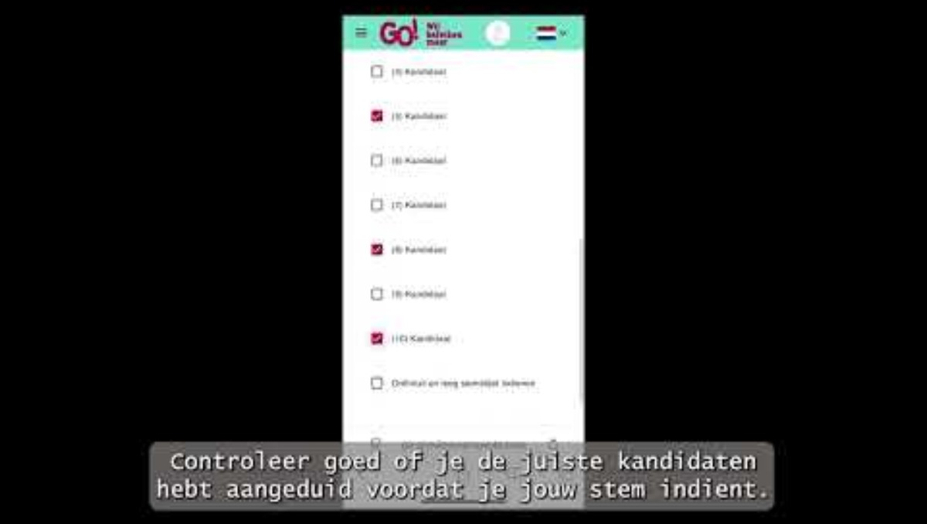
Stemming
Stemming per geleding
In dit filmpje krijg je een mooi beeld van hoe je jouw stem geldig kan uitbrengen.

Slide 8
Stemming
STEMMING AFSLUITEN EN pv’s opmaken
Als alle stemgerechtigden, inclusief ikzelf, gestemd hebben, zal ik de stemming afsluiten en twee processen-verbaal (PV's) opmaken.
Iedereen die gestemd heeft, schrijft zijn naam en tekent het PV van de geleding waarvoor hij/zij bevoegd was om te stemmen.
De aanwezige kandidaten/getuigen zetten hun naam op, en ondertekenen, beide PV's.
Ik ben verantwoordelijk om alle eventuele onregelmatigheden te vermelden in de PV’s. De voorzitter ziet hier mee op toe.
Ook de eventuele getuigen zal ik vermelden in de PV’s.

Slide 9
Iemand nog vragen?

Slide 10
We starten de stemming in NemoVote

Slide 11
Bedankt om jouw stem uit te brengen
Uiterlijk 1 december worden de resultaten van de verkiezingen officieel vastgesteld door het kiesbureau van het GO!.
Mochten er onregelmatigheden vastgesteld worden, dan kan het zijn dat de stemming in onze schoolraad opnieuw moet gedaan worden. In dat geval zullen we een bijkomende vergadering inplannen in de week van 26 oktober.
Indien er geen onregelmatigheden vastgesteld worden, dan worden de verkozen Raadsleden bekend gemaakt via GO! pro.
Bedankt om jouw stem uit te brengen voor een sterk bestuur van ons GO!

